Slide 1
INTERCANVI EDUCATIU
INS LLançà
Liceum Ogólnokształcące Mistrzostwa Sportowego
POZNÁN (Polònia)

Slide 2
Objectius
Oferir als alumnes de 2n d’ESO una experiència educativa que els permeti conèixer altres pobles i cultures
Contribuir a millorar la competència comunicativa en anglès dels alumnes en un context de comunicació real

Slide 3
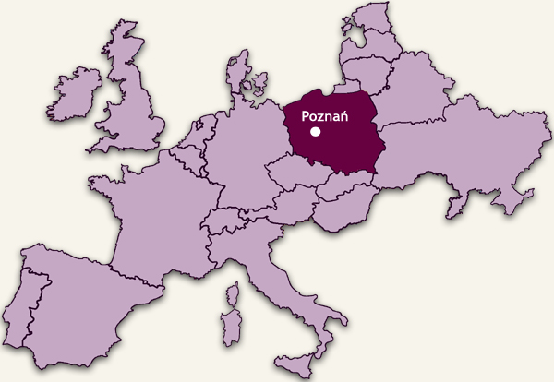

Slide 4
INTERCANVI LLANÇÀ -POZNÁN
Grup de 20-22 alumnes de 2n d’ESO (13-15 anys)
Nivell A2 d’anglès del MECR:
El nivell A2 correspon a usuaris bàsics de l’idioma, és a dir, usuaris capaços de comunicar-se en situacions quotidianes amb expressions d’ús freqüent i utilitzant vocabulari elemental.
Intercanvi educatiu (comunicació i treball conjunt) durant tot el curs
Intercanvi físic:
6-7 dies
Cost aproximat: 300-400 euros
(vols + activitats del grup visitant)

Slide 5
DATES DE L’INTERCANVI
Rebuda del grup de polonesos a Llançà:
Del diumenge 4 de febrer al diumenge 11 de febrer 2018 (per confirmar)
Viatge del grup de Llançà a Polònia:
Del diumenge 10 de juny al diumenge 17 de juny 2018 (per confirmar)

Slide 6
DURANT L’INTERCANVI FÍSIC
Allotjament i manutenció a càrrec de les famílies
Famílies de fora de Llançà: s’intentarà gestionar el transport escolar
1-2 jornades al centre (activitats conjuntes, jocs, esports, participació a les classes, etc.)
1 possible sortida conjunta
2 dies de sortides del grup visitant per la zona (els nostres alumnes fan classe normal)

Slide 7
PARTICIPANTS
20-22 alumnes
En cas d’haver-hi més interessats es farà una selecció seguint diferents criteris, entre els quals l’expedient acadèmic
Fitxa de perfil personal / familiar per fer els aparellaments (característiques dels alumnes, informació familiar, vivenda, etc.)
Inici de la comunicació per e-mail: octubre

Slide 8
COMPROMÍS
Necessitem un compromís de participació per part de les famílies des del començament.
PAGAMENTS
Primera quinzena d’octubre: paga i senyal (100)
Novembre (2n pagament)
Gener / febrer (3r pagament)

Slide 9
DUBTES?

